Slide 1
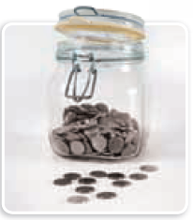
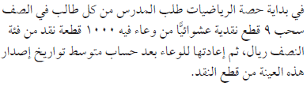
نعم ،
بما أن العينات عشوائية
فإن تواريخ إصدار القطع في كل عينة سوف يكون مختلفا .
هل يختلف متوسط تواريخ إصدار عينات قطع النقد المختلفة التي يختارها الطلاب ؟ اشرح إجابتك
متوسط تواريخ إصدار العينات متغير .
متوسط تواريخ إصدار القطع جميعها ثابت .
كيف يختلف متوسط تواريخ إصدار عينة قطع النقد عن متوسط تواريخ إصدار قطع النقد جميعها ؟

Slide 2
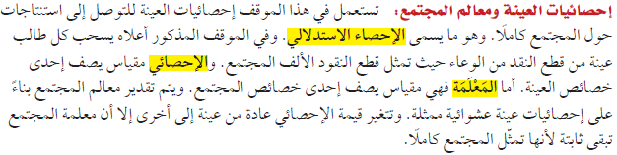

Slide 3
مثال
الطلاب الأربعين المتقدمين للمنح الدراسية
العينة
جميع الطلاب المتقدمين للمنح الدراسية
المجتمع
متوسط درجات الطلاب الأربعين
إحصائي العينة
متوسط درجات جميع الطلاب المتقدمين للمنح الدراسية
معلمة المجتمع

Slide 4
مثال
الممرضون الذين اختيروا عشوائيا
العينة
جميع الممرضين في هذه المستشفيات
المجتمع
وسيط رواتب الممرضين الذين اختيروا عشوائيا
إحصائي العينة
وسيط جميع الممرضين في هذه المستشفيات
معلمة المجتمع

Slide 5
تحقق
أوزان العبوات التي أرقامها من مضاعفات 50
العينة
أوزان جميع العبوات التي ينتجها المصنع
المجتمع
منوال أوزان العبوات التي أرقامها من مضاعفات 50
إحصائي العينة
منوال أوزان جميع العبوات التي ينتجها المصنع
معلمة المجتمع

Slide 6

تأكــد
1003 من طلاب الصف الثالث ثانوي في المدارس الثانوية بجدة
العينة
جميع طلاب الصف الثالث ثانوي بمدارس جدة الثانوية
المجتمع
النسبة المئوية لطلاب العينة
إحصائي العينة
النسبة المئوية لطلاب المجتمع
معلمة المجتمع

Slide 7

تأكــد
1000 طالب من الجامعات السعودية
العينة
جميع طلاب الجامعات السعودية
المجتمع
المتوسط الحسابي للمبالغ التي ينفقها طلاب العينة
إحصائي العينة
المتوسط الحسابي للمبالغ التي ينفقها جميع طلاب الجامعات السعودية
معلمة المجتمع

Slide 8
تدرب
اختيرت عينة عشوائية طبقية من طلاب المدارس الثانوية في منطقة عسير التعليمية وسئل أفراد العينة عن الوقت الذي يقضيه كل منهم في الأنشطة المنهجية الإضافية في الأسبوع .
العينة العشوائية الطبقية من طلاب المدارس الثانوية في منطقة عسير التعليمية
العينة
جميع طلاب المدارس الثانوية في منطقة عسير التعليمية
المجتمع
الوقت الذي يقضيه أفراد العينة في الأنشطة الإضافية
إحصائي العينة
الوقت الذي يقضيه جميع طلاب المدارس الثانوية في الأنشطة الإضافية
معلمة المجتمع

Slide 9

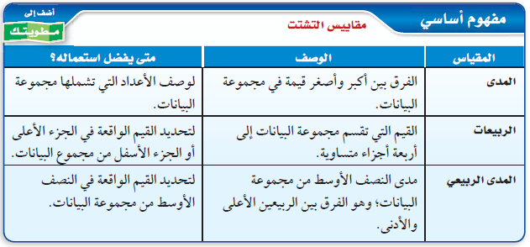

Slide 10
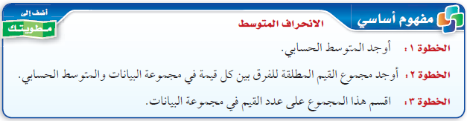

Slide 11
مثال
25
2 + 2 + 3 + 4 + 14
المتوسط الحسابي
5
=
=
=
5
5
مجموع القيم المطلقة للفرق بين كل قيمة والمتوسط الحسابي
|2 – 5| + |2 – 5| + |3 – 5| + |4 – 5| + |14 – 5|
18
=
9
+
1
+
2
+
3
+
3
18
الانحراف المتوسط
3,6
=
=
5

Slide 12
تحقق
360
12 + 32 + 36 + 41 + 22 + 47 + 51 + 33 + 37 + 49
المتوسط الحسابي
36
=
=
=
10
10
مجموع القيم المطلقة للفرق بين كل قيمة والمتوسط الحسابي
|12ــ 36|+|32ــ 36|+|36ــ 36|+|41ــ 36|+|22ــ 36|+|47ــ 36|+|51ــ 36|+|33ــ 36|+|37ــ 36|+|49ــ 36|
90
=
13
+
1
+
3
+
15
+
11
+
14
+
5
+
0
+
4
+
24
90
الانحراف المتوسط
9
=
=
10

Slide 13

تأكــد
10 + 12+ 0 + 6 + 9 + 15 + 12 + 10 + 11 + 20
10,5
105
=
المتوسط الحسابي
=
=
10
10
مجموع القيم المطلقة للفرق بين كل قيمة والمتوسط الحسابي
|10ــ 10.5|+|12ــ 10.5|+|0ــ 10.5|+|6ــ 10.5|+|9ــ 10.5|+|15ــ 10.5|+|12ــ 10.5|+|10ــ 10.5|+|11ــ 10.5|+|20ــ 10.5|
35
=
9,5
+
0,5
+
0,5
+
1,5
+
4,5
+
1,5
+
4,5
+
10,5
+
1,5
+
0,5
35
الانحراف المتوسط
3,5
=
=
10

Slide 14
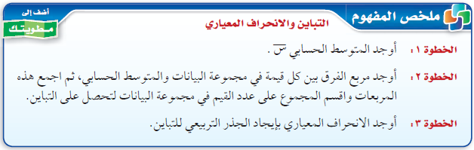

Slide 15
مثال
45
3 + 6 + 11 + 12 + 13
المتوسط الحسابي
9
=
=
=
5
5
مجموع مربع الفرق بين كل قيمة والمتوسط الحسابي
( 3 ــ 9 )² + ( 6 ــ 9 )² + ( 11 ــ 9 )² + ( 12 ــ 9 )² + ( 13 ــ 9 )²
74
=
16
+
9
+
4
+
9
+
36
74
الانحراف المعياري
74
التباين
3,8
=
=
14,8
=
=
5
5

Slide 16
أوجد المتوسط الحسابي والتباين والانحراف المعياري مقربا إلى أقرب جزء من عشرة للبيانات التالية 6 ، 10 ، 15 ، 11 ، 8
تحقق
50
6 + 10 + 15 + 11 + 8
المتوسط الحسابي
10
=
=
=
5
5
مجموع مربع الفرق بين كل قيمة والمتوسط الحسابي
( 6 ــ 10 )² + ( 10 ــ 10 )² + ( 15 ــ 10 )² + ( 11 ــ 10 )² + ( 8 ــ 10 )²
46
=
4
+
1
+
25
+
0
+
16
46
الانحراف المعياري
46
التباين
3,03
=
=
9,2
=
=
5
5

Slide 17
أوجد المتوسط الحسابي والتباين والانحراف المعياري مقربا إلى أقرب جزء من عشرة للبيانات التالية 92 ، 84 ، 71 ، 83 ، 100
تحقق
430
92 + 84 + 71 + 83 + 100
المتوسط الحسابي
86
=
=
=
5
5
مجموع مربع الفرق بين كل قيمة والمتوسط الحسابي
( 92 ــ 86 )² + ( 84 ــ 86 )² + ( 71 ــ 86 )² + ( 83 ــ 86 )² + ( 100 ــ 86 )²
470
=
196
+
9
+
225
+
4
+
36
470
الانحراف المعياري
470
التباين
9,7
=
=
94
=
=
5
5

Slide 18
أوجد المتوسط الحسابي والتباين والانحراف المعياري مقربا إلى أقرب جزء من عشرة للبيانات التالية 3 ، 4 ، 18 ، 21 ، 17
تأكــد
63
3 + 4 + 18 + 21 + 17
المتوسط الحسابي
12,6
=
=
=
5
5
مجموع مربع الفرق بين كل قيمة والمتوسط الحسابي
( 3 ــ 12,6)² + ( 4 ــ 12,6)² + ( 18 ــ 12,6)² + ( 21 ــ 12,6)² + ( 17 ــ 12,6)²
285.64
=
19.36
+
70.56
+
29.16
+
73.96
+
92.6
285.64
الانحراف المعياري
285.64
التباين
7,6
=
=
57,1
=
=
5
5

Slide 19
أوجد المتوسط الحسابي والتباين والانحراف المعياري مقربا إلى أقرب جزء من عشرة للبيانات التالية 12 ، 15 ، 18 ، 21
تأكــد
66
12 + 15 + 18 + 21
المتوسط الحسابي
16.5
=
=
=
4
4
مجموع مربع الفرق بين كل قيمة والمتوسط الحسابي
( 12 ــ 16.5)² + ( 15 ــ 16.5)² + ( 18 ــ 16.5)² + ( 21 ــ 16.5)²
45
=
20.25
+
2.25
+
2.25
+
20.25
45
الانحراف المعياري
45
التباين
3,4
=
=
11,3
=
=
4
4

Slide 20
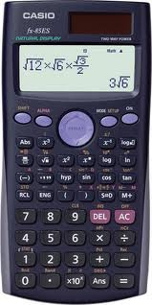
اضغط SHIFT
ثم 2
ثم 1
ثم =
استعمل الآلة الحاسبة لإيجاد الانحراف المعياري للبيانات التالية :
3 ، 6 ، 11 ، 12 ، 13
مثال
اضغط MODE
الآن أدخل البيانات وبعد كل بيان اضغط M+
9
=
المتوسط الحسابي
3,847076812
=
الانحراف المعياري
اضغط X²
ثم =
اضغط SHIFT
ثم 2
ثم 2
ثم =
اضغط 2
التباين
14,8
=

Slide 21
اضغط SHIFT
ثم 2
ثم 1
ثم =
أوجد الانحراف المعياري لاستهلاك خالد من السعرات خلال أسبوع :
1950 ، 2000 ، 2100 ، 2000 ، 1900 ، 2100 ، 2000
تحقق
اضغط MODE
الآن أدخل البيانات وبعد كل بيان اضغط M+
2,0
=
المتوسط الحسابي
67,8
=
الانحراف المعياري
اضغط X²
ثم =
اضغط SHIFT
ثم 2
ثم 2
ثم =
اضغط 2
التباين
4596,8
=

Slide 22

اضغط SHIFT
ثم 2
ثم 1
ثم =
تأكــد
اضغط MODE
الآن أدخل البيانات وبعد كل بيان اضغط M+
9,3
=
المتوسط الحسابي
2,5
=
الانحراف المعياري
اضغط X²
ثم =
اضغط SHIFT
ثم 2
ثم 2
ثم =
اضغط 2
التباين
6,25
=

